Slide 1


Razvoj primjene laserske trijangulacije na platformi BlueROV2
Napravio je Dmytro Sydorenko

Slide 2

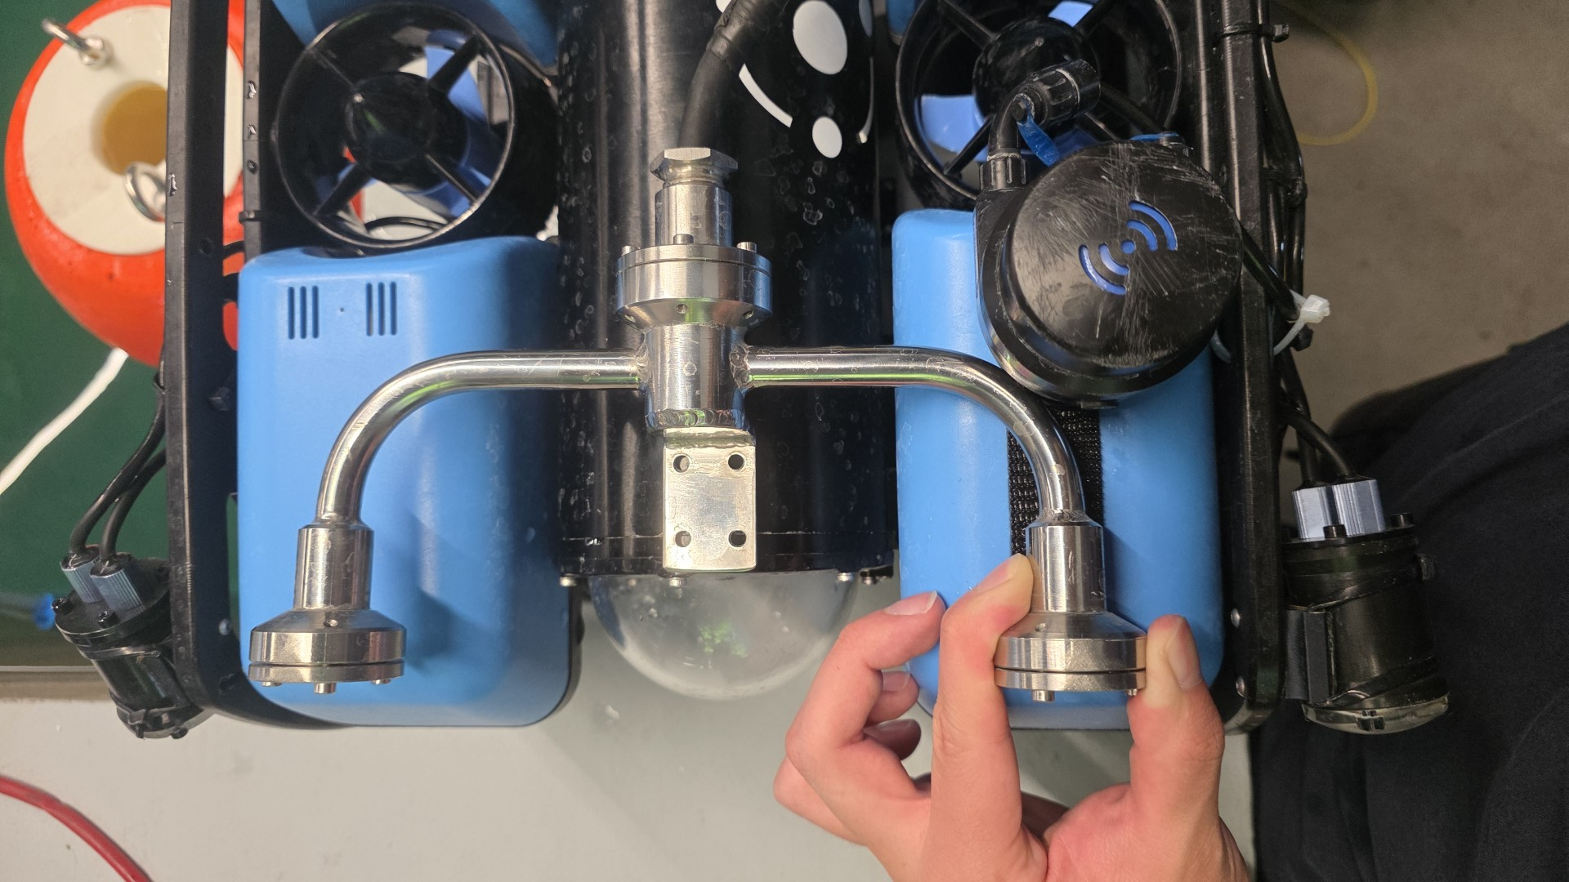
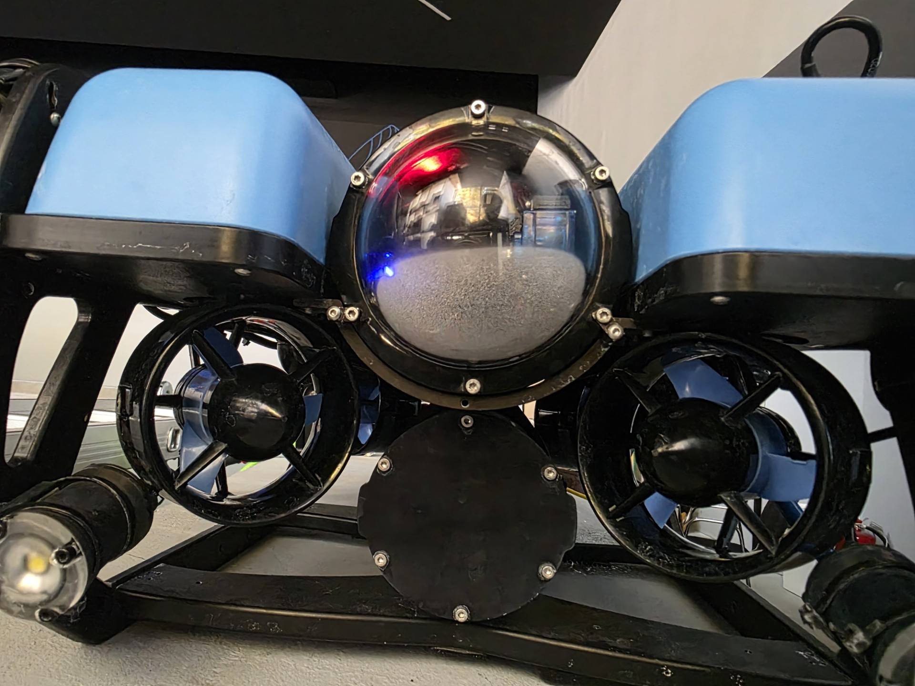
Opis ronilice BlueROV2
Položaj lasera na podmornici (odozgo)
Pogled na podmornicu ispred

Slide 3
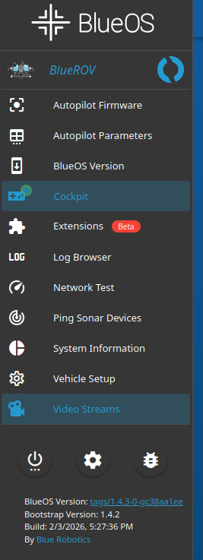
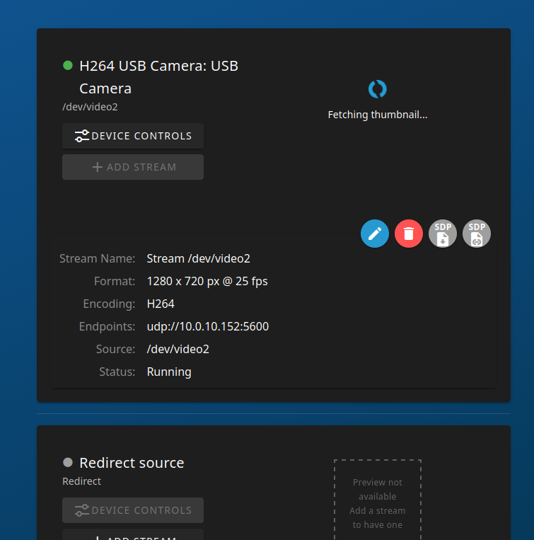
Izbornik koji omogućuje pristup svim parametrima BlueROV-a
Prozor za podešavanje postavki kamere

Slide 4
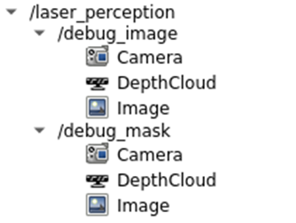
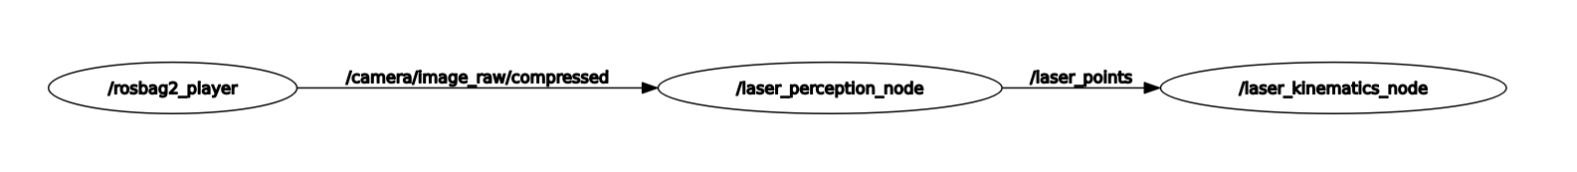
Postavljanje programskog paketa
Najbitnije stvari potrebne za implementaciju paketa:
Stvaranje odgovarajuće mreže za povezivanje s ronilicom
Pokretanje colcon build naredbe u odgovarajućem direktoriju
Izgled stabla čvorova nakon uspješnog postavljanja
Debug alat

Slide 5
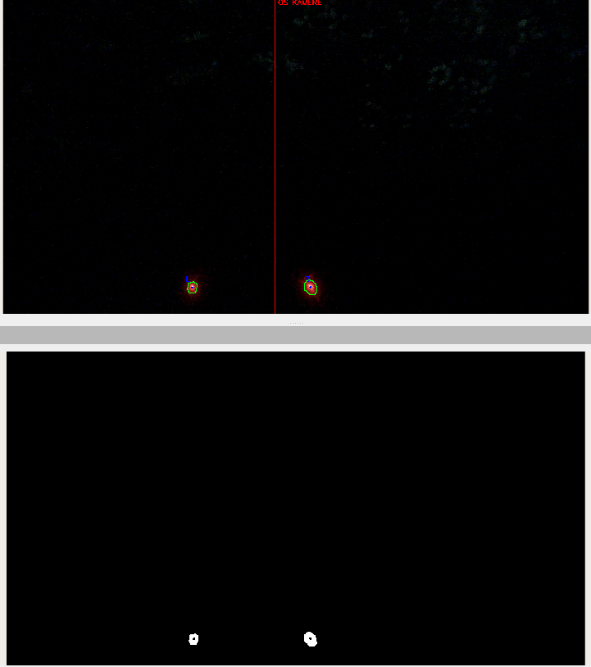
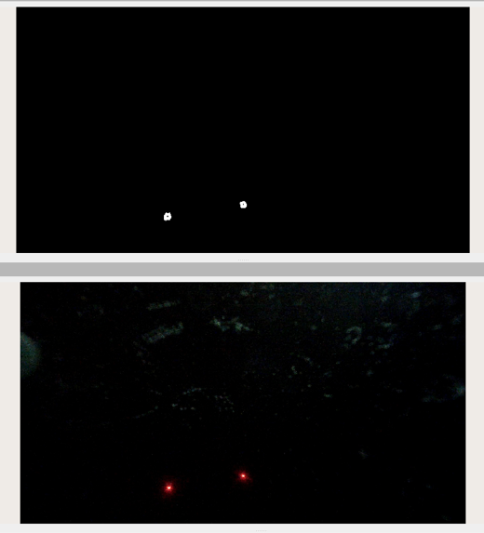
Prikaz dvije rabljene maske koje služe svrhi da korisnik razumije koje parametre točno mora namijestiti kako bi sustav ispravno proradio

Slide 6
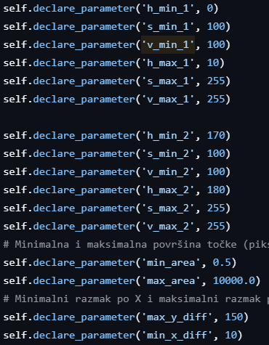
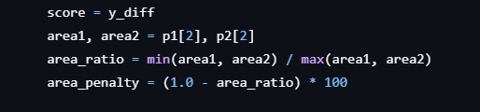
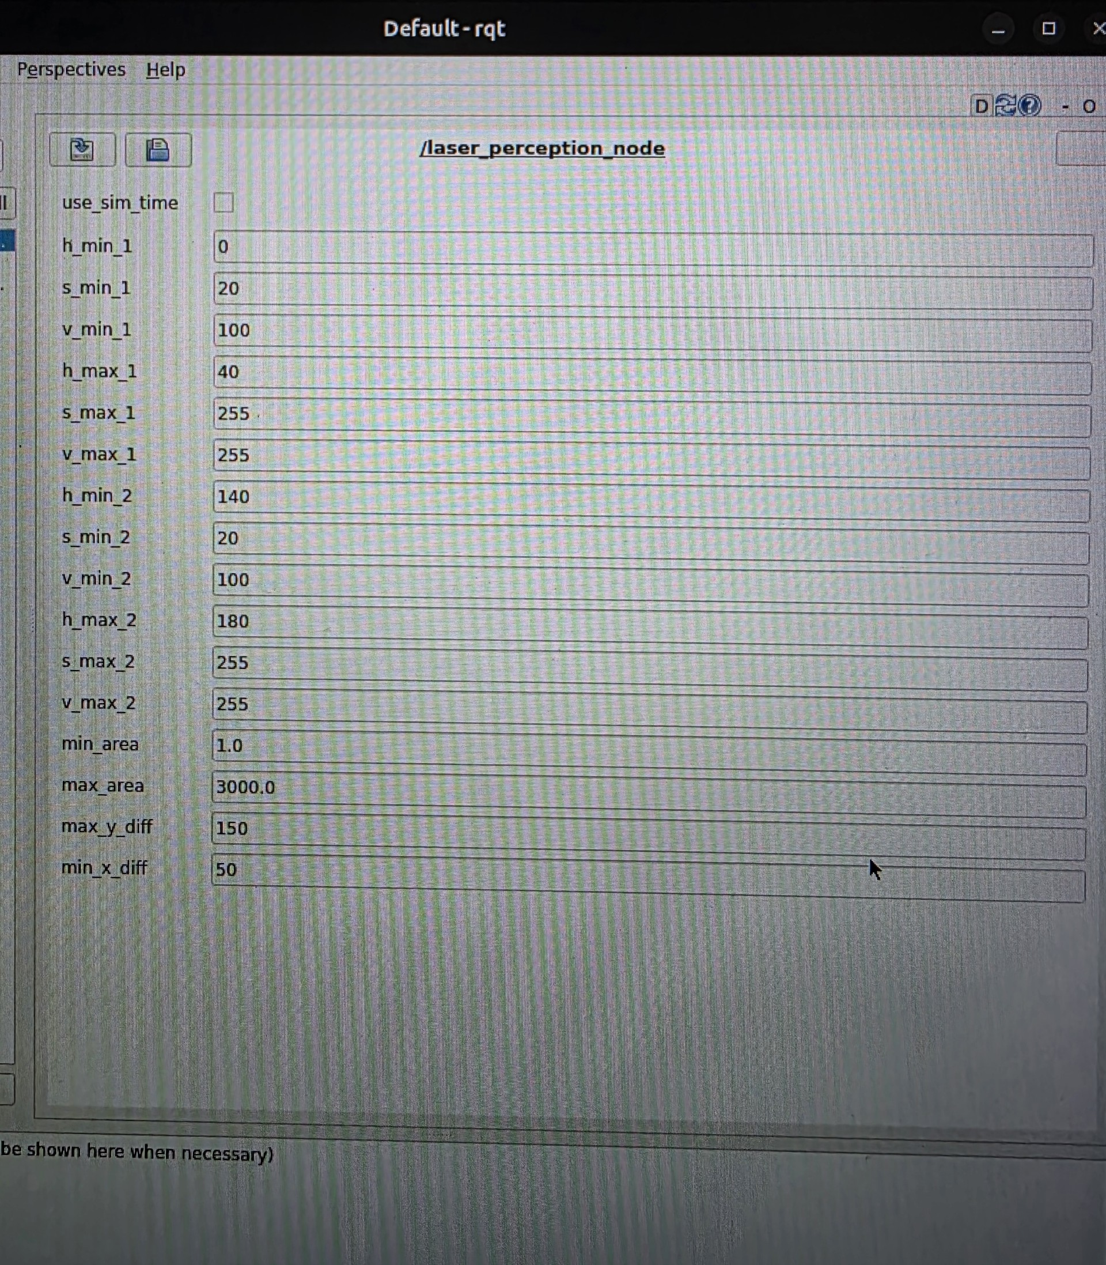
Pretraga točaka odgovarajućih parametara
„Bodovanje” kandidata radi poboljšanja ugađanja
Popis parametara boje i geometrije lasera
Podešavanje parametara u live-režimu

Slide 7
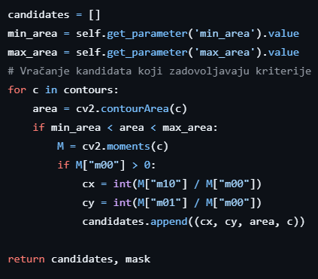
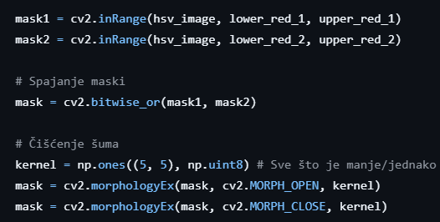
Način rada koda (osnovno geometrijsko težište)
Kreiranje maski za obradu slike
Odabir kandidata prije njihovog vrednovanja

Slide 8

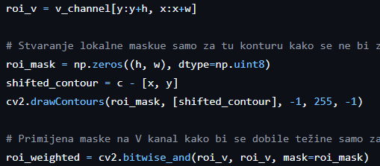

Način rada koda (V-kanal)
Ključni dio metode: izdvajanje kanala svjetline
Izdvajanje svih kontura koje zadovoljavaju kriterije
Dobivanje konačnih koordinata koje nisu cijeli brojevi
Stvaranje maski unutar izdvojenih kontura te naknadno čišćenje slike od ostalih piksela (postavljaju se na vrijednost 0)

Slide 9
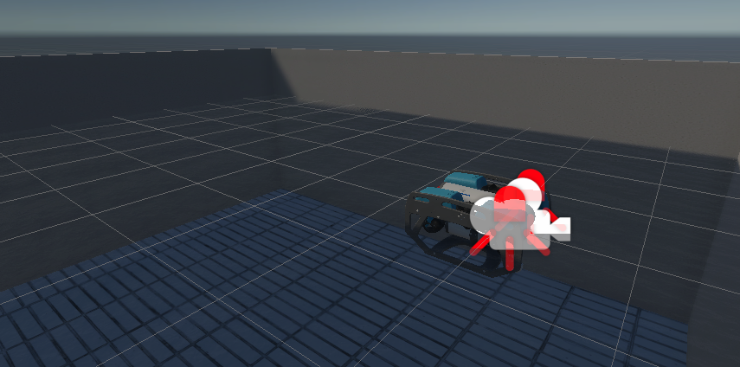
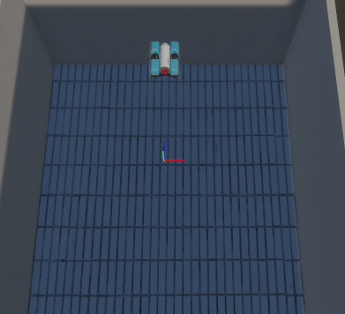
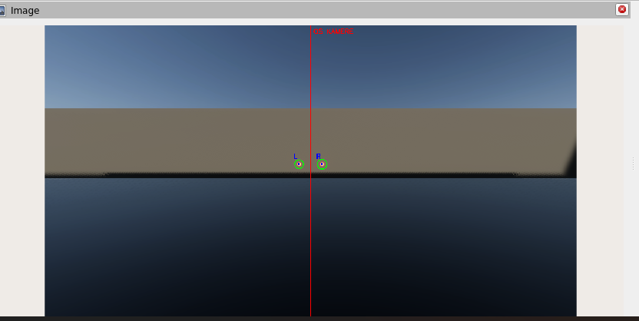
Simulacija
Prikaz izgleda simulacije

Slide 10
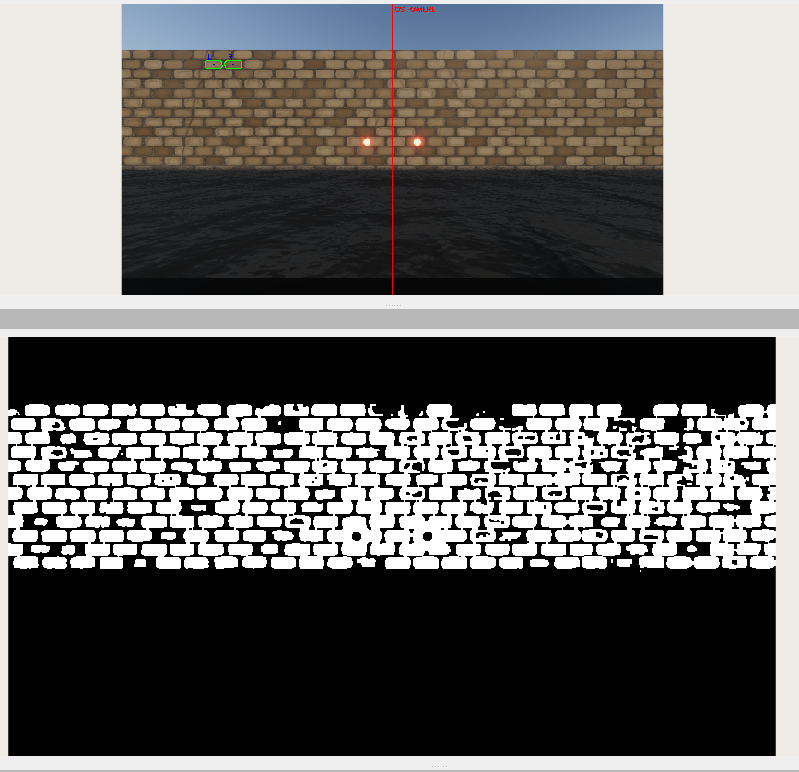
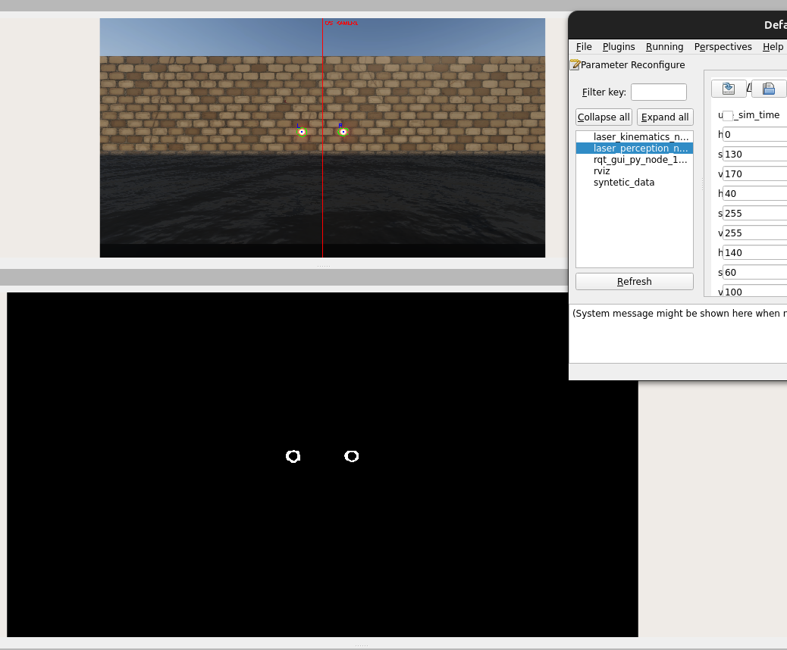
Primjena sustava laserske trijangulacije u simulaciji

Slide 11
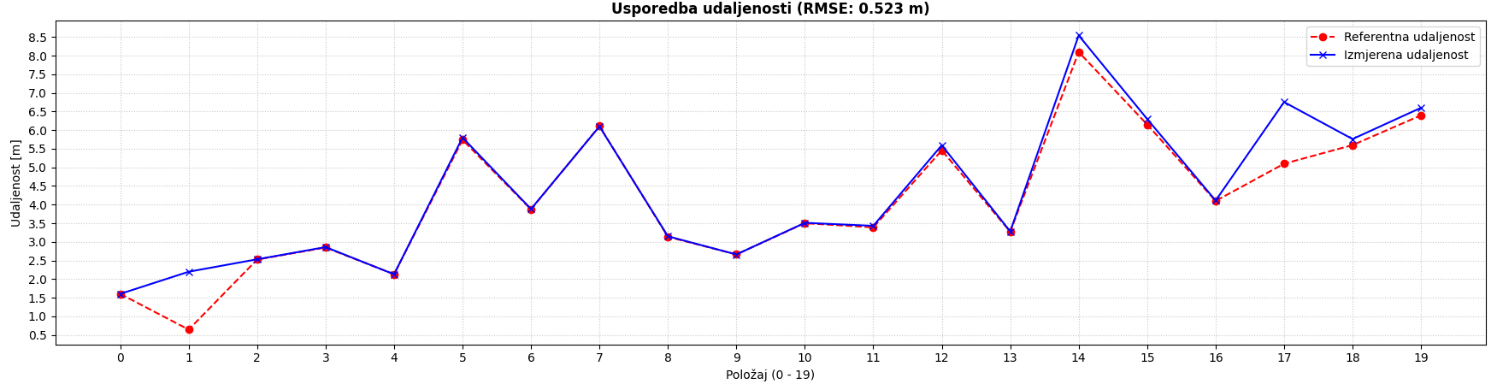
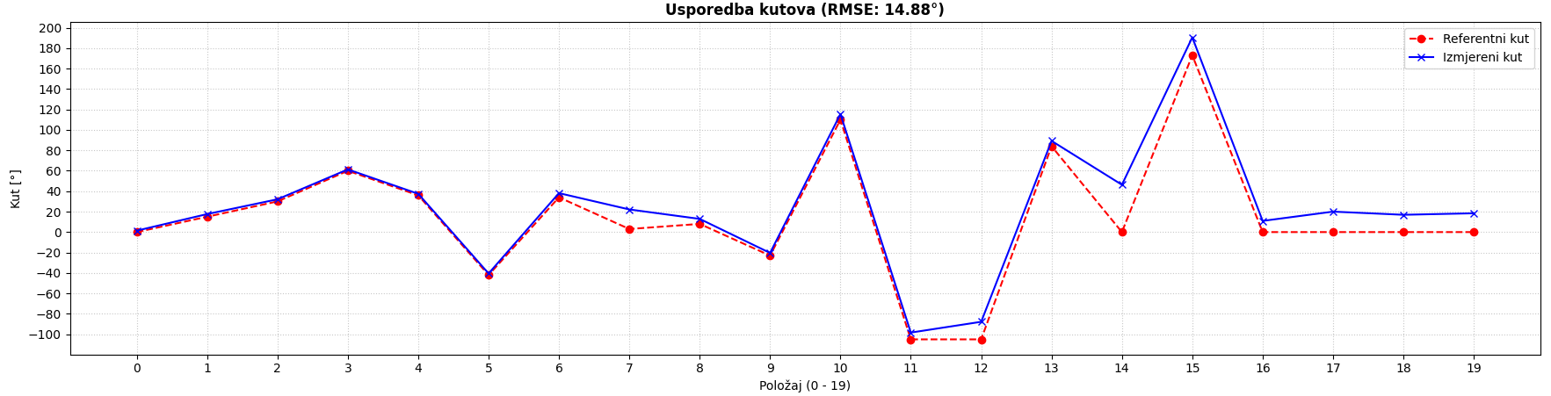
Zaključak
Grafovi koji pokazuju učinkovitost rada algoritma (mora se uzeti u obzir da je provjera provedena unutar simulacijskog okruženja)

Slide 12
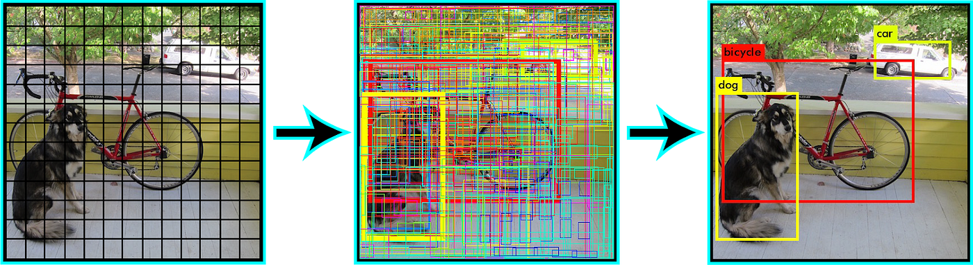
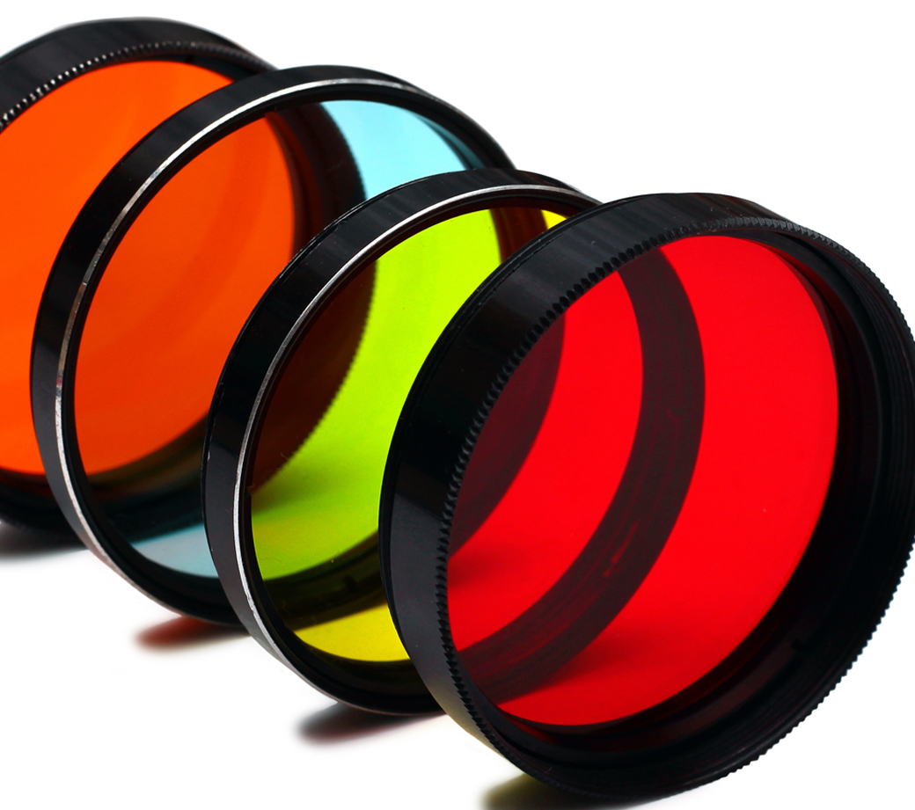
Smjernice za daljnji razvoj
Korištenje konvolucijske neuronske mreže. Izvor slike: https://medium.com
Optički filtar

